Slide 1
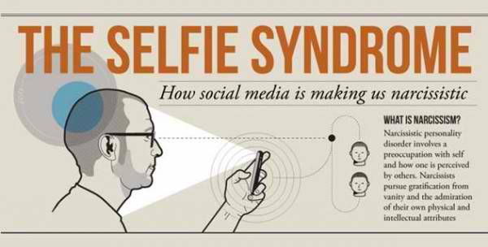
SELFIE КУЛТУРА
ПРАВОСЛАВНИ КАТИХИЗИС ЗА СРЕДЊЕ ШКОЛЕ. КАТИХЕТА – МАРКО РАДАКОВИЋ. СОМБОР 2015.

Slide 2
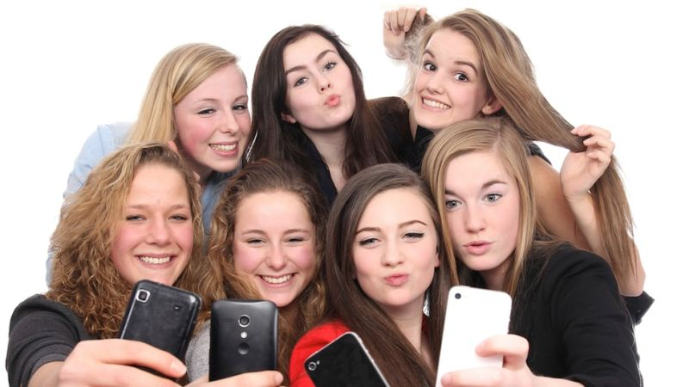
Живимо у ери селфи – културе. Појава „селфија“ је једноставно и јасно оличење читавог једног начина размишљања. Преовладава избегавање директног, отвореног односа са другим и окренутост ка себи самом. Други су ту да се диве нашим фотографијама, тј. нашим маскама у којима им се откривамо.

Slide 3
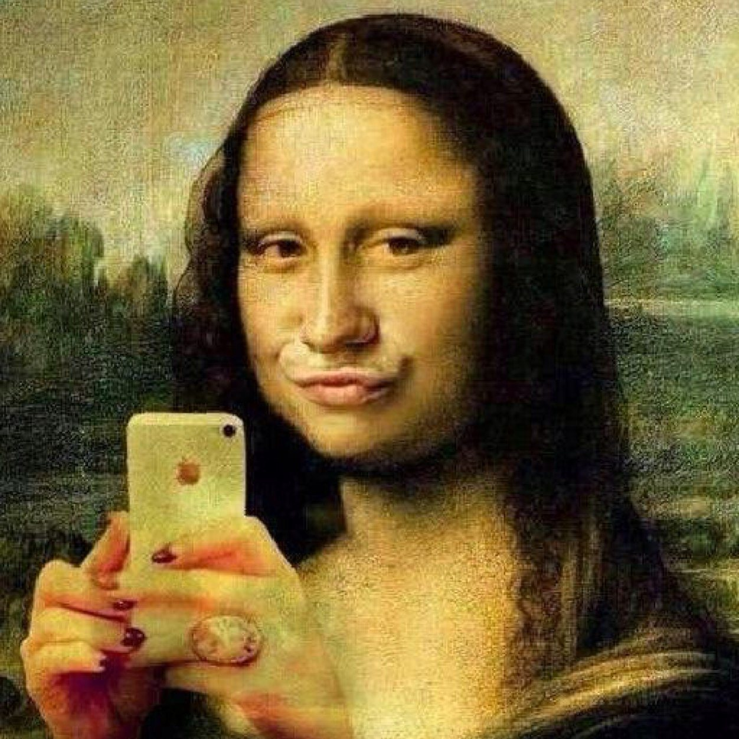
Нарцисоидни поремећај личности драматично расте из године у годину, од када су се појавиле друштевене мреже, посебно код млађег дела популације, кажу психолози.
Паралелно с порастом нарцизма, аналитичари бележе смањење емпатије и алтруизма. Други људи нас интересују само када желимо да сазнамо шта мисле о нама – да ли су нам „лајковали” слику или оставили неки коментар.

Slide 4
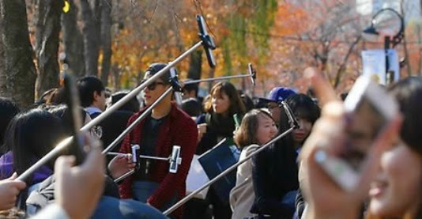
Сама реч „selfie”, на енглеском језику звучи слично као „selfish” – себичан. Заиста, живимо у колективном одобравању опште себичности. Уместо да се самоопседнутост осуђује, преузимамо моделе понашања од других људи, по принципу „сви праве селфије, па зашто не бих и ја”.

Slide 5
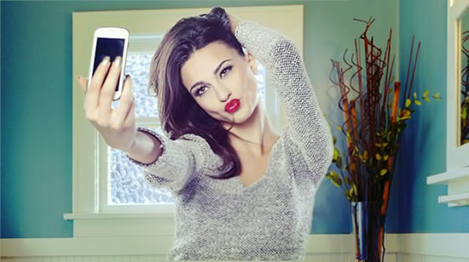
У време кад је постојала само телевизија, људи су могли једино да буду неми посматрачи нарциса на телевизији – певачица, примадона, звезда. Није постојао лак начин да и они покушају то исто – да би се доспело на ТВ екран, потребно је много труда.

Slide 6
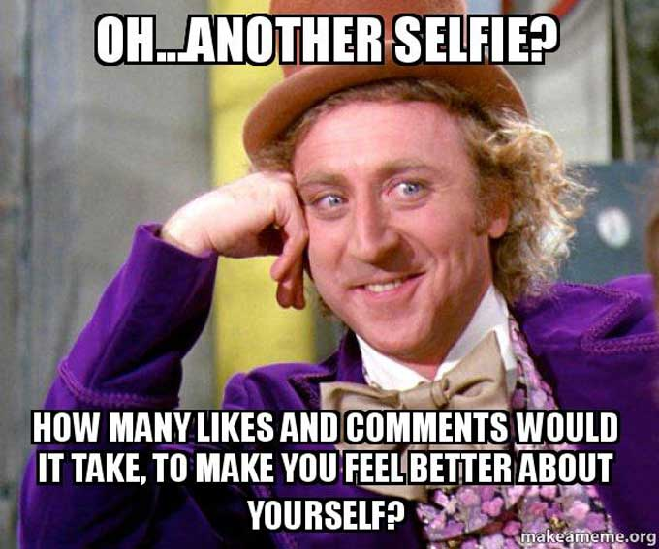
Психологија каже да је умерено тражење валидације од стране околине заправо нормално понашање здраве личности. Проблем настаје онда када то постаје опсесија, кад током целог дана проверавамо колико смо „лајкова” скупили.

Slide 7
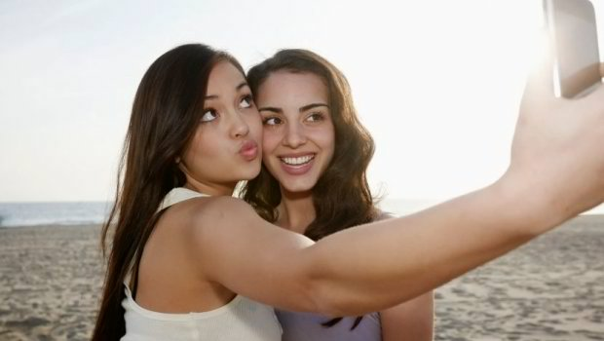
Зависност од интернета заправо је зависност од валидације. Сваки пут кад нам неко остави коментар или „лајк” на слику, мозак лучи малу количину допамина, који делује као дрога. Ово је разлог што људи често проверавају друштвене мреже на телефону, чак и кад седе у неком друштву. Јер желе нову дозу допамина, који ће се излучити услед среће што неко мисли на нас

Slide 8
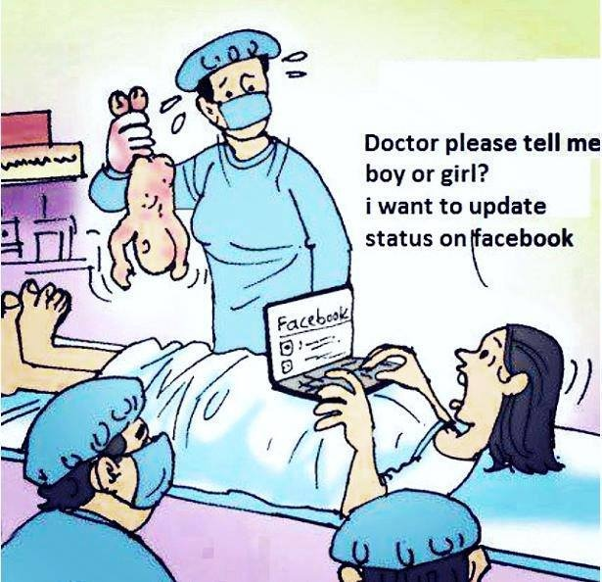

Slide 9
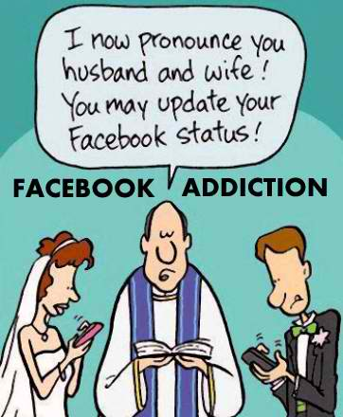

Slide 10
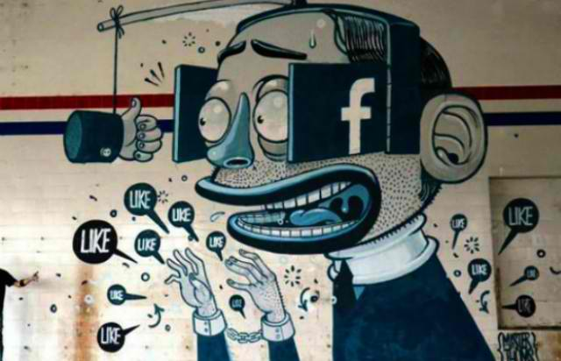
Највећи проблем настаје јер све ово људима даје лажни осећај самопоуздања. Рађају се превелика очекивања, која најчешће не буду испуњена. На крају, настаје огромна депресија до које долази онда кад појединац схвати да се његов живот није променио без обзира на велики број сакупљених „лајкова”.

Slide 11
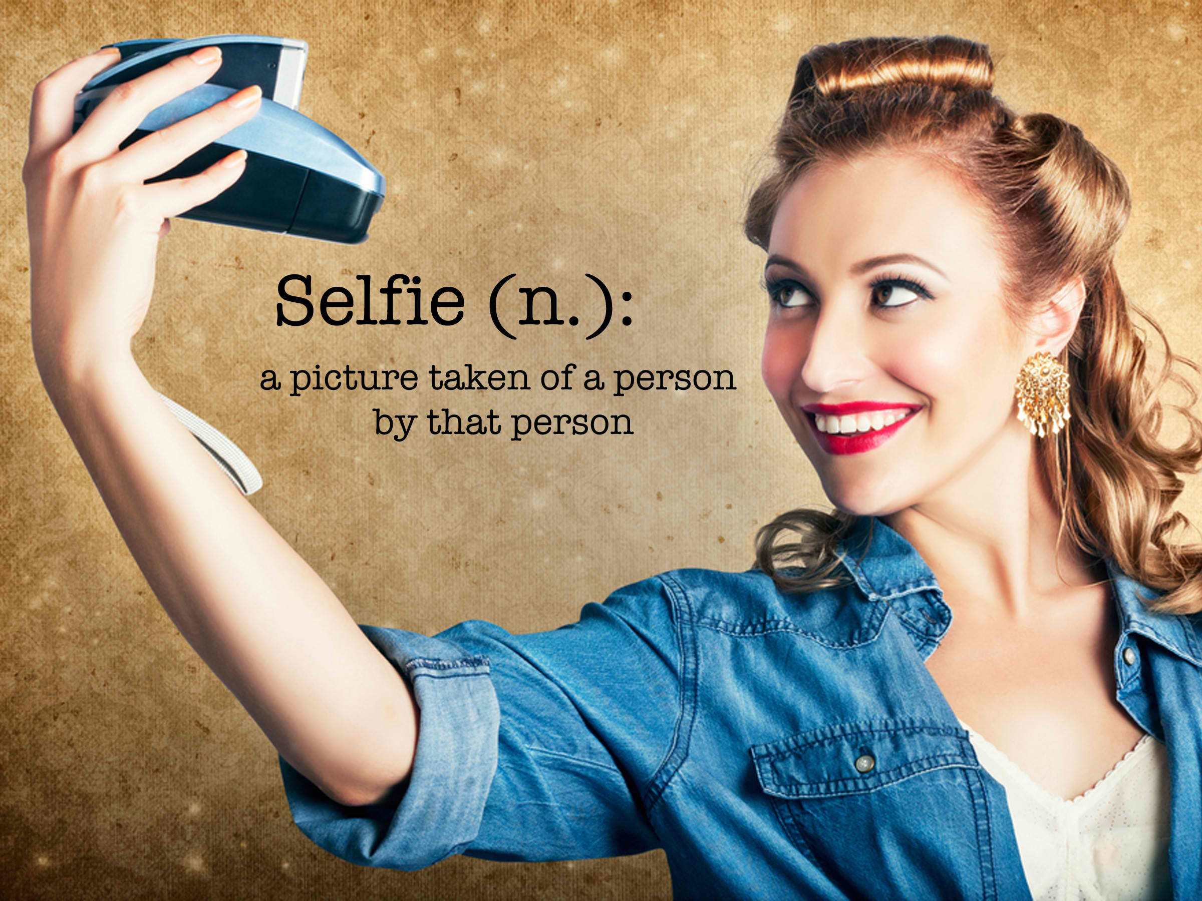
Не може се човек осећати племенито због самога себе.
Данас људи сликају сваки детаљ свог живота, ни не претварајући га у успомену, већ у изложбу, разоткривање. Мисле да су у толикој мери важни и значајни да сви желе да имају увид у њихове тренутке..

Slide 12
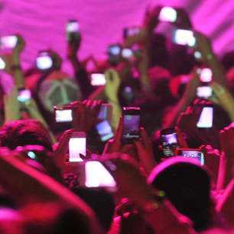
Људи се грчевито држе за тренутке, боље се да ће отићи, отргнути се од њих, желе да тренутке шчепају, задрже, али у свему томе забораве да уживају у њима.

Slide 13
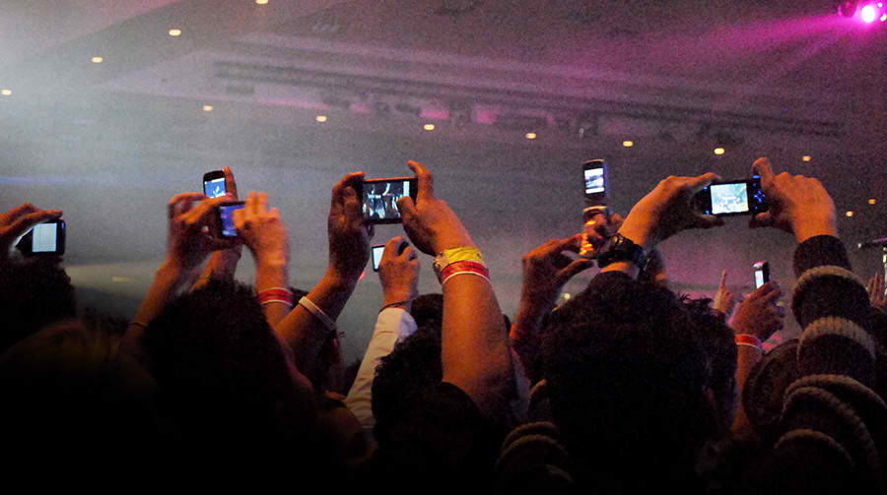
Блискост је оно због чега живот вреди и због чега је забаван и диван. Зато ћемо ретко отићи на концерт или у кафић сами.

Slide 14
Богослужење на снимку није богослужење, за служење Богу потребно је да и ти учествујеш, служиш. Као да се на неки начин профанише један доживљај вечности, тиме што желе да га ставе у статични снимак. Богослужење је живо, динамично, увек је другачије, а увек доживљај Истог, Вечног – али то је и наш живот у целости!

Slide 15
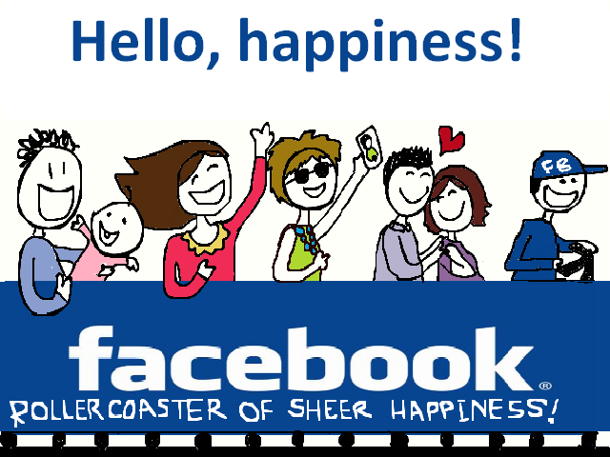
Пуне су друштвене мреже идеалних и срећних живота и презадовољних људи. Друштвене мреже су једна велика , сретна бајка, а живот ван екрана компјутера са својим глумцима сувише често није нимало весео ни обећавајућ.

Slide 16
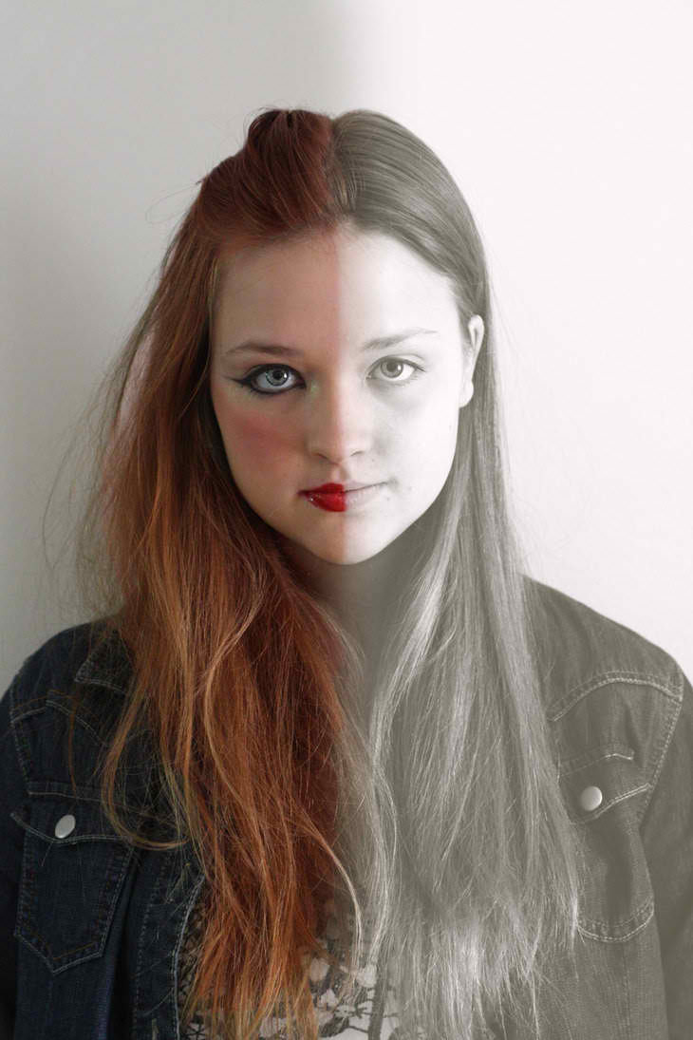
Стандарди за добро и лоше, лепо и ружно које покушавају да нам поставе преко реклама, емисија, видео – спотова нису стандарди који заиста вреде. Они су наметнути и не смемо бити толико наивни и несигурни у себе, па да их прихватимо као своје.

Slide 17
Takođe, opsesivno selfi fotografisanje moglo bi da bude simptom narcisoidne ličnosti ili ličnosti koja je sklona bolestima zavisnosti (u ovom slučaju od društvenih mreža). Isto tako, psihijatri prijavljuju sve veći broj slučajeva mladih ljudi koji imaju potpuno poremećenu sliku o svom telu, koja nema veze s tuđom procenom koliko su zaista lepi ili ružni, već da li ih kamera dovoljno voli, da li su fotogenični i da li su sami zadovoljni time kako su na fotografiji ispali.

Slide 18
Sve u svemu, iako “selfizam” nije sam po sebi mentalno oboljenje, porodica i društvo ljudi koji su opsednuti selfi-fotografijama, trebalo bi da obrate pažnju na to da li postoji neki drugi problem u normalnom funcionisanju te osobe, da se ne bi desilo kao sa britanskim devetnaestogodišnjakomDejvidom Boumanom, koji je pokušao da izvrši samoubistvo, jer mu nikako nije uspevalo da uhvati perfektan selfi

Slide 19
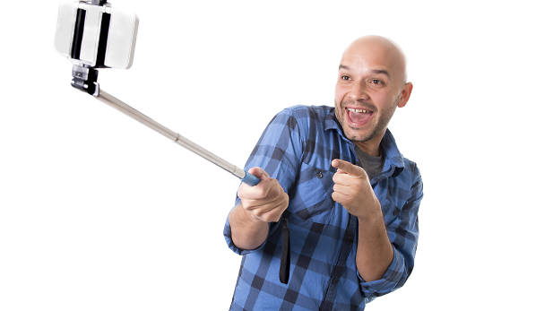
Твоја лепота не може да се смести у непокретну и обрађену фотографију, ти си много више од тога. Они људи који те познају и који те воле због оног шта заиста јеси, они су твоји ближњи, твоји пријатељи, прави пратиоци. Према њима буди оно што јеси, искрен(а) и отворен(а). А они који особу цене само на основу лепе шминке – зар су ти потребни? Зар ћеш им позирати?

Slide 20
Меморија бледи, фотографије пропадају, шминка на крају увек спадне, сећања нестају, а ка вечном и истинитом крећемо се увек и само у добром друштву, и уз вољене људе. Зато што су они слике живог Бога.

Slide 21
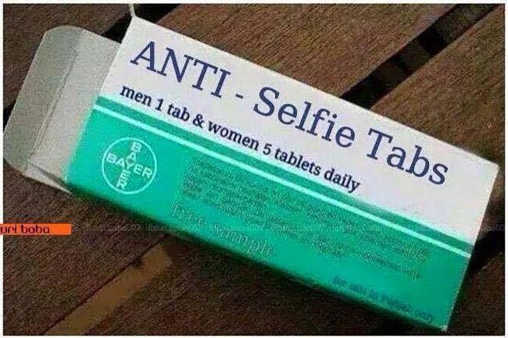

Slide 22
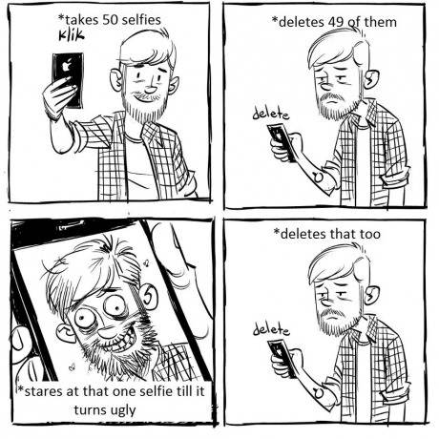

Slide 23
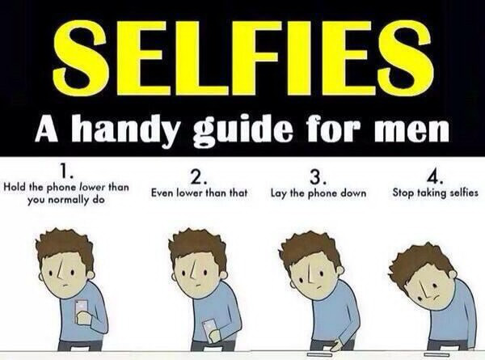

Slide 24
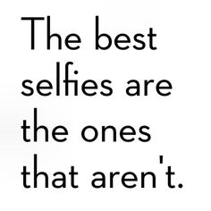
ЛИТЕРАТУРА: WWW.AVDENAGOM.BLOGSPOT.COM ;
ISTOK PAVLOVIĆ http://www.politika.rs/pogledi/Istok-Pavlovic/Selfi-i-digitalna-renesansa-narcizma.lt.html
Nemam autorska prava na Pavlovićev tekst, fotografije I karikature

